Slide 1

无刷驱动电路设计
田峻硕 陈政润 刘超然 谢廷武
邢艺龙 胡盈玥 武哲宇 罗浩凌

Slide 2
目录
Contents
第一章
无刷电机原理
第二章
硬件电路
第三章
仿真验证
第四章
成果展示

Slide 3

第一章
无刷电机原理
1
电机结构
2
旋转原理

Slide 4
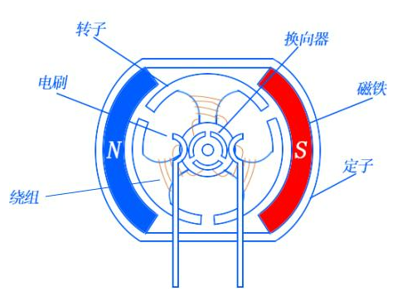
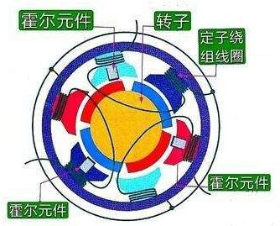
1
电机结构
有刷电机结构：
无刷电机结构：

Slide 5
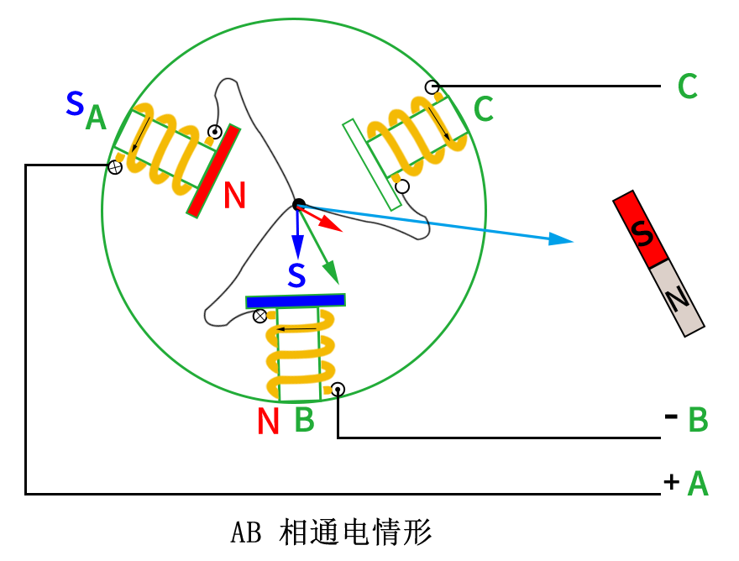
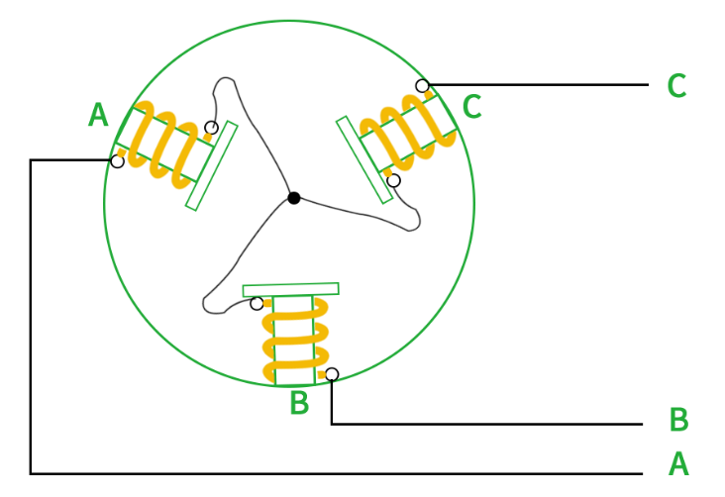
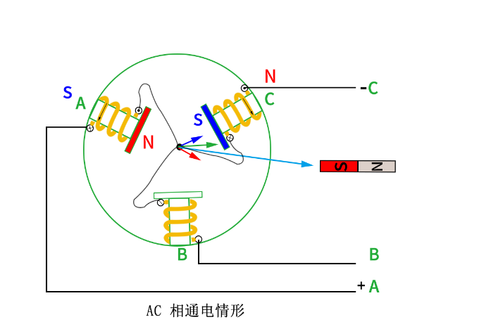
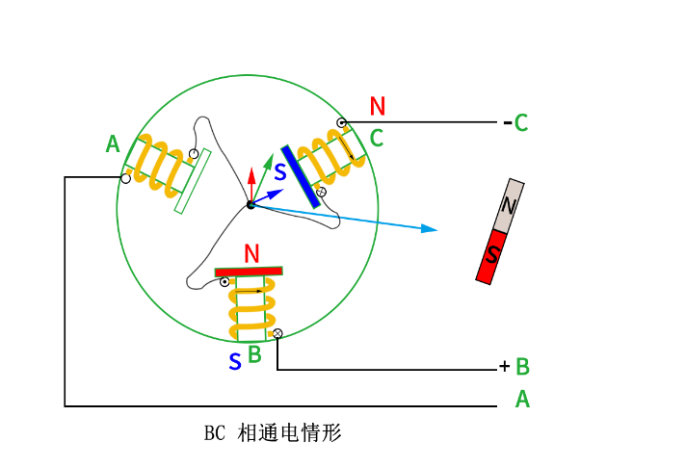
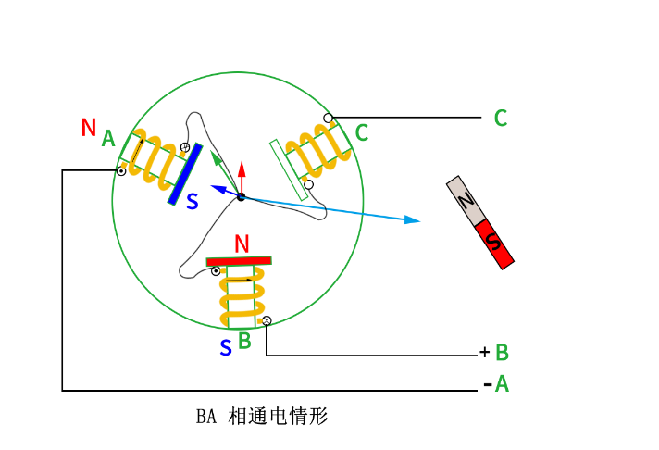
2
旋转原理
结构简化图：
三个线圈进行星形连接

Slide 6
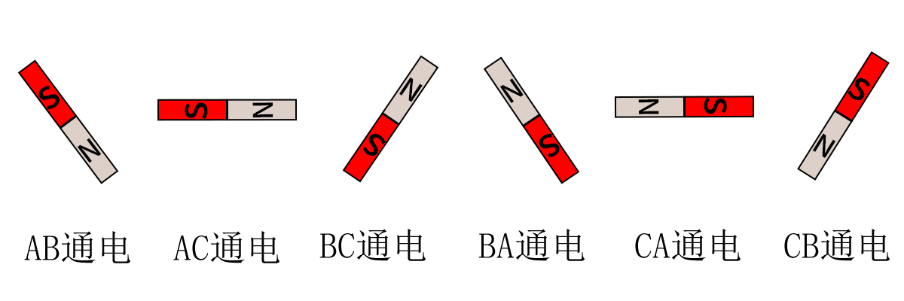
2
旋转原理

Slide 7
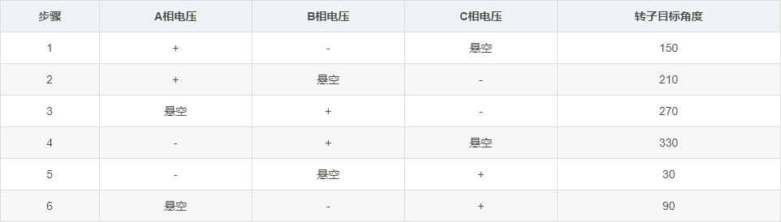
2
旋转原理

Slide 8
第二章
硬件电路
1
整体设计
2
MOS选型
3
原理图

Slide 9
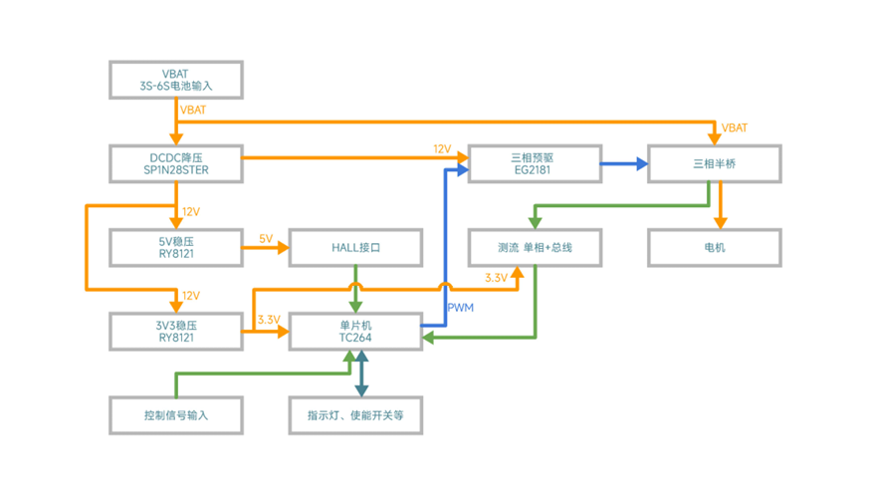
1
整体设计

Slide 10

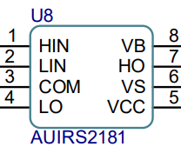
2
预驱及MOS选型
预驱：AUIRS2181
MOS：BSC014N04LS
驱动能力强，峰值1.9A
支持电压10~20V，带有欠压保护
兼容3.3V和5V输入逻辑
设置有死区时间，防止高低侧直通
最大电流198A
10V时，内阻仅1.4mΩ
开启电压非常低

Slide 11
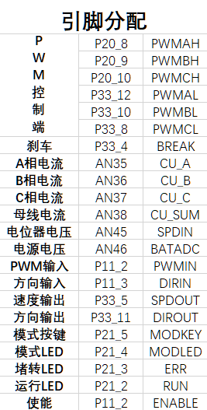
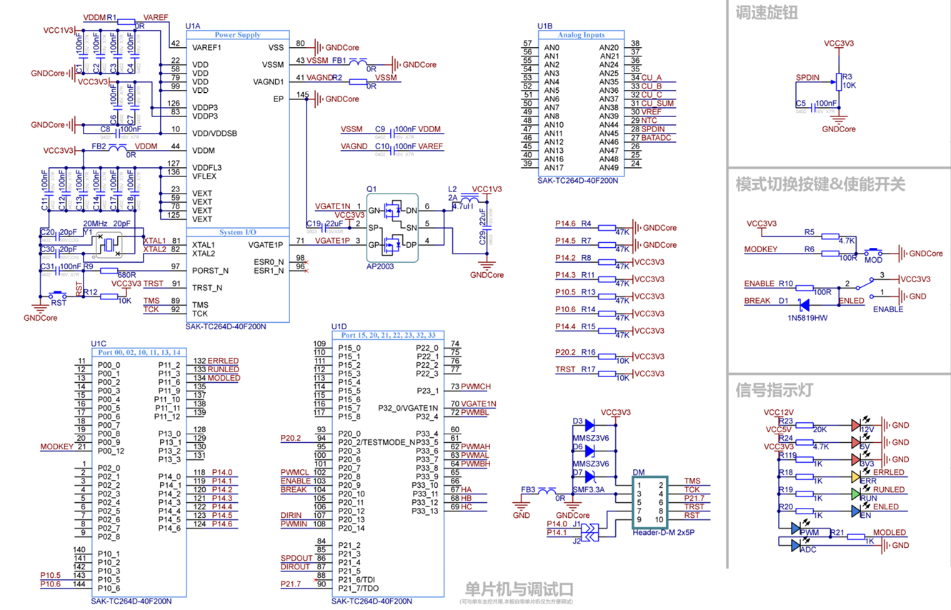
3
电路原理图

Slide 12
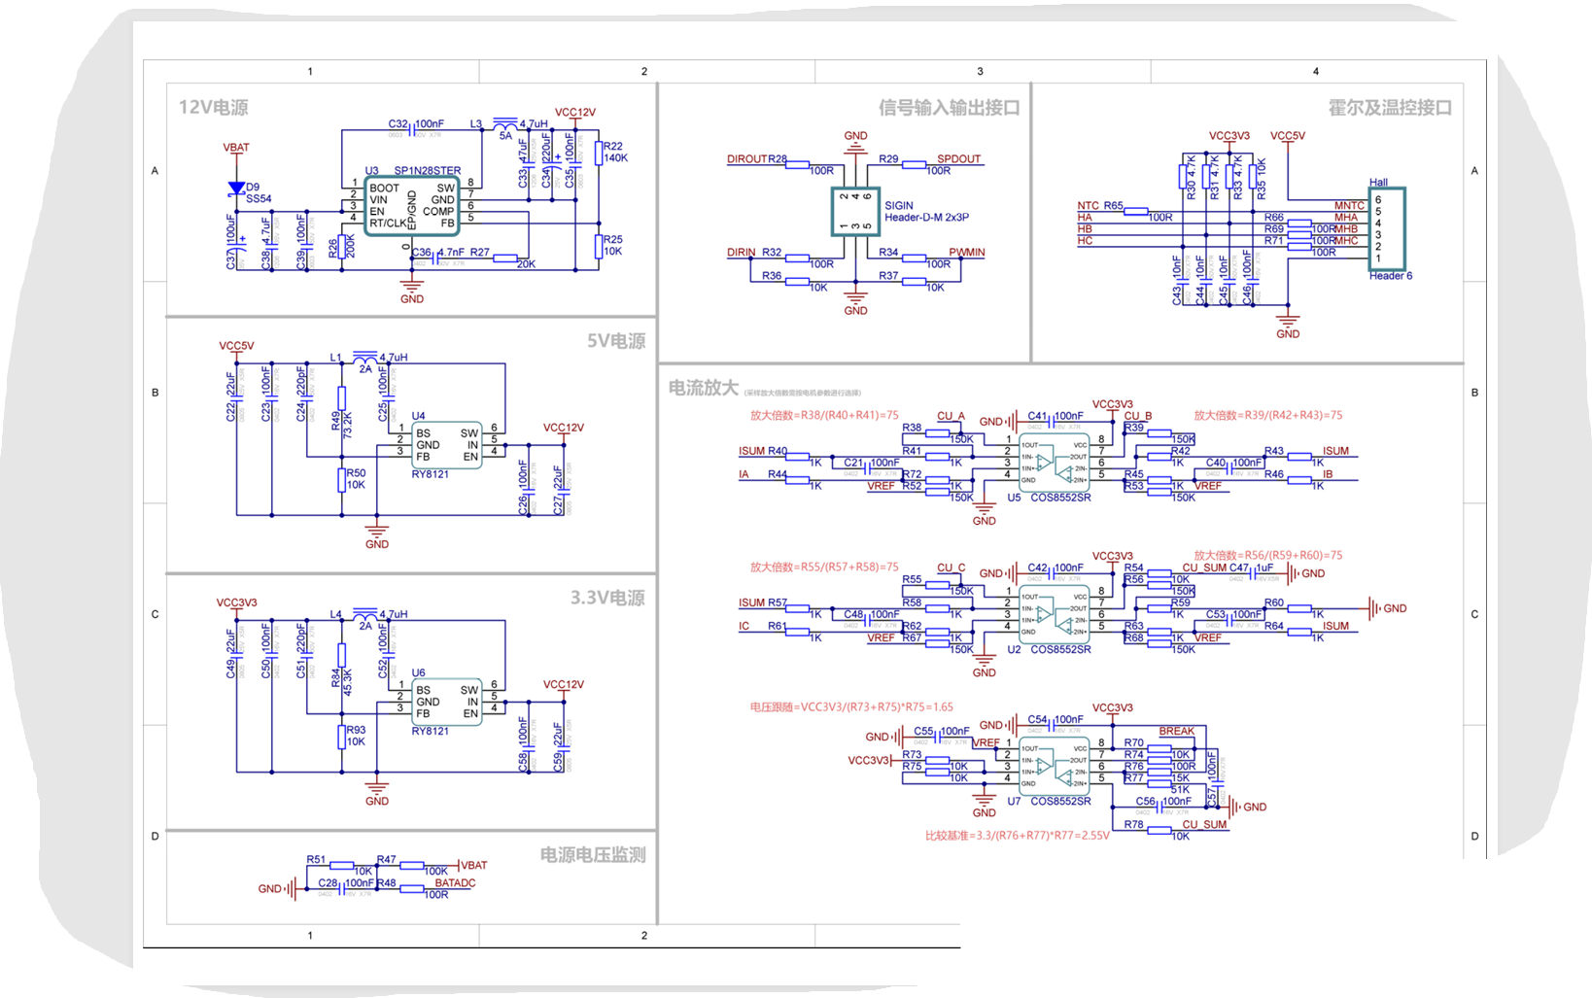
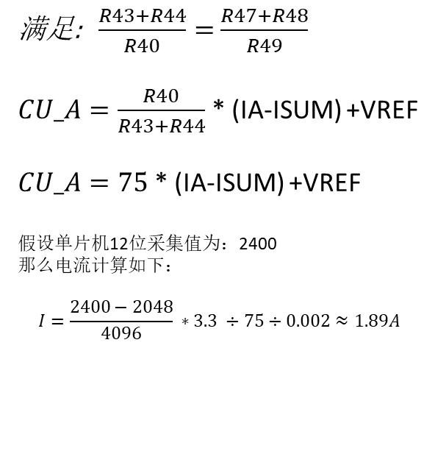
3
电路原理图
V
V_{ref}
0
t
满足: $\frac{R43+R44}{R40}=$ $\frac{R47+R48}{R49}$
$CU_A=\frac{R40}{R43+R44}$ * (IA-ISUM) +VREF
$CU_A=75$ * (IA-ISUM) +VREF
假设单片机12位采集值为：2400
那么电流计算如下：
$$I=\frac{2400−2048}{4096} ∗3.3 ÷75÷0.002≈1.89A$$

Slide 13
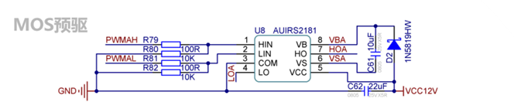
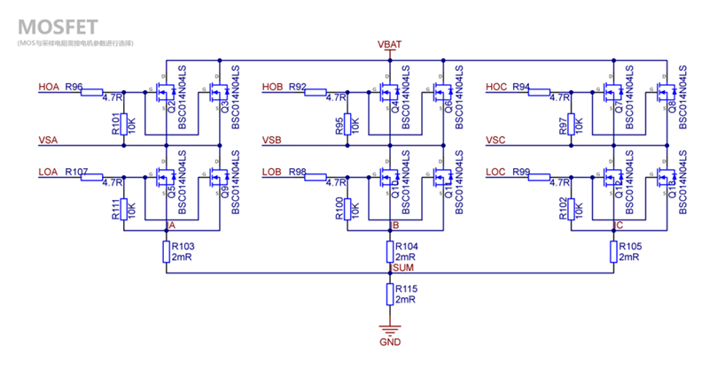
3
电路原理图

Slide 14
第三章
仿真验证
1
仿真电路
2
仿真运行结果

Slide 15
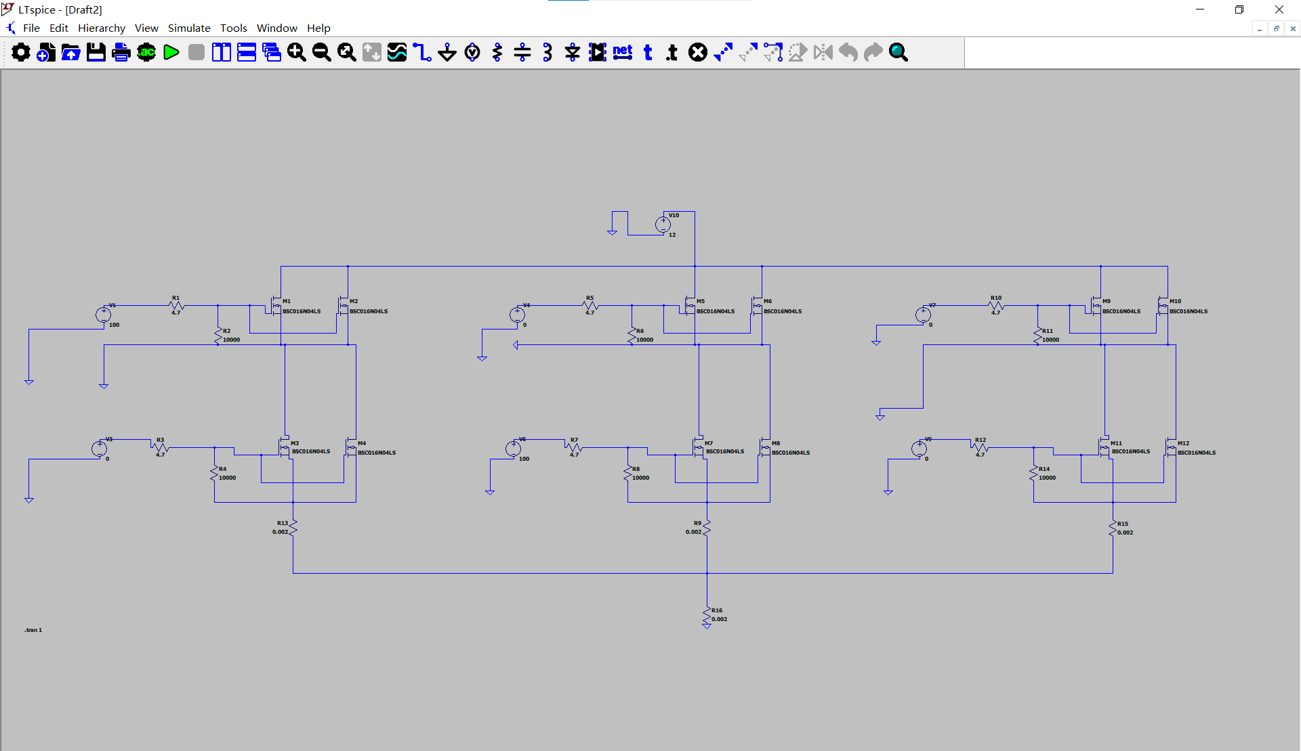
1
仿真电路

Slide 16
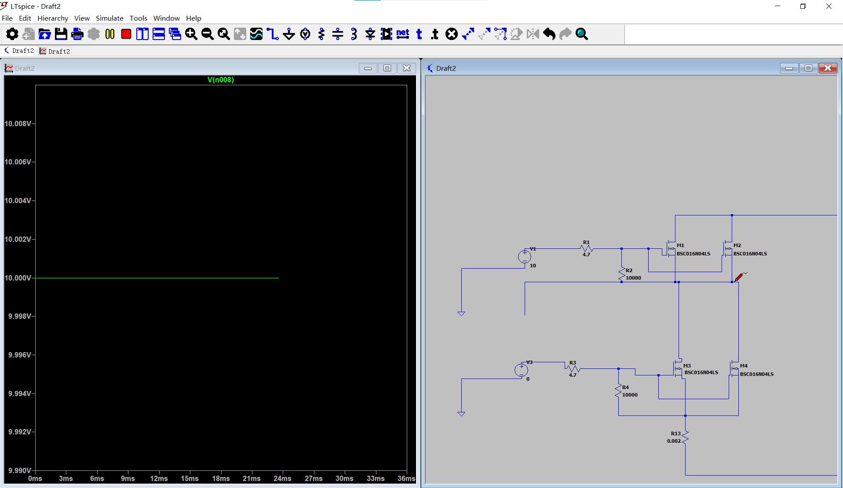
2
仿真运行结果

Slide 17
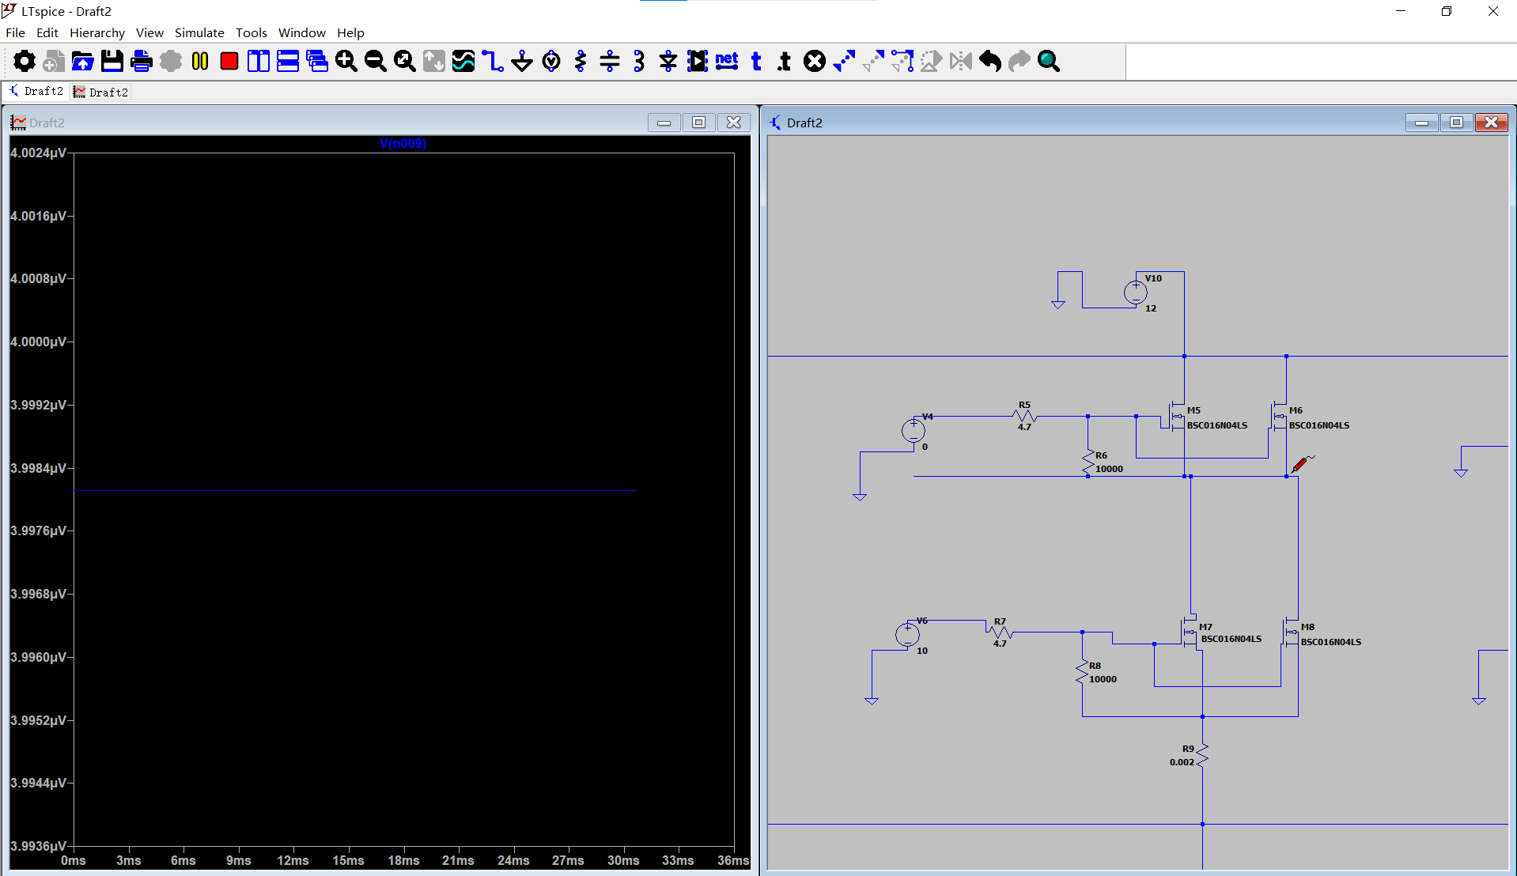
2
仿真运行结果

Slide 18
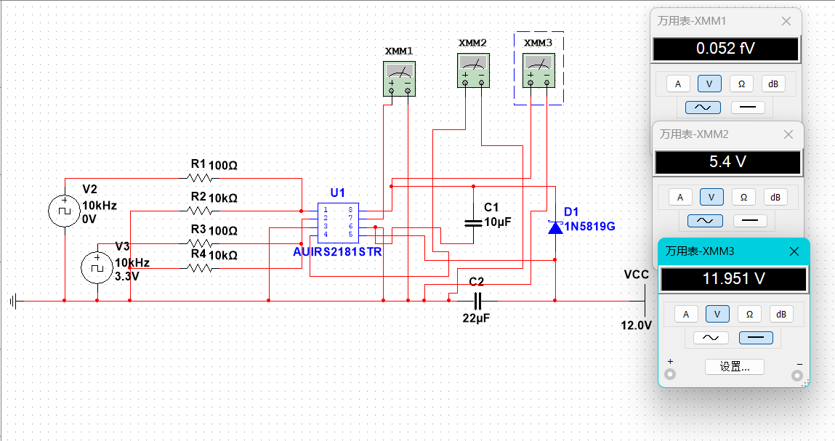
2
仿真运行结果

Slide 19
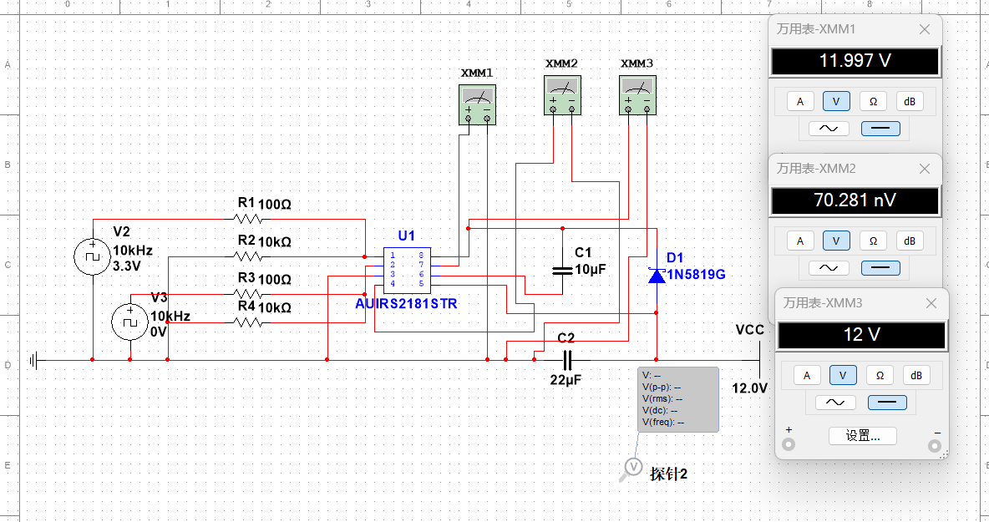
2
仿真运行结果

Slide 20
第四章
成果展示
1
视频展示

Slide 21

感谢观看！

